Slide 1
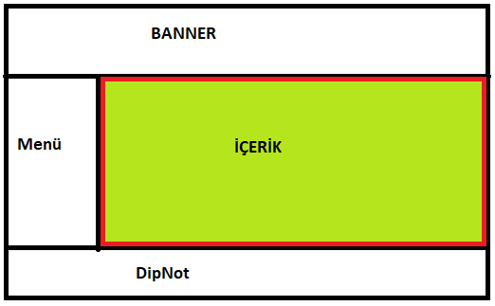
ASP.NET WEB PROGRAMLAMA
ASP.NET MasterPage
Bir Web sitesinin geneline baktığımızda bir çok sayfadan oluşmaktadır. Fakat bu sayfalar arasında gezindiğimiz zaman her sayfada bazı bölümlerin tekrarlandığını görürüz. Örneğin sağda resimde bir örnek verilmiştir. Üstte Banner, solda Menü ve altta dipnot kısımları tüm sayfalarda bulunmaktadır. İçerik bölümü ise sayfaya göre değişiklik gösterir. İlk tasarlarken bu zorluk oluşturmamaktadır. Ana şablon oluşturduktan sonra bu kopyalanarak diğer sayfalarda kullanılabilir.
Fakat önemli sorun bundan sonra başlar. Örneğin Banner resmi değiştirilmek istenirse tüm sayfaların tasarımı teker teker açılıp değiştirilmesi gerekir. Veya Menü Sol tarafta değil de Bannerin altına yatay şekilde alınmak istendiğinde her bir sayfada bu tasarım değişikliği teker teker yapılmalıdır.
Html ile «iframe» tagı kullanılarak buna benzer bir oluşum sağlanmaktadır. Fakat bu tagın kullanımı terkedilmiştir. Artık yeni tasarımlar mevcuttur.
ASP.NET’te bunun çözümü için MasterPage yöntemi vardır. Türkçe olarak buna Ana Şablon denmektedir. Ayrı bir sayfa olarak Web sitemize eklenmektedir. Bu tür sayfalar doğrudan tarayıcıda gösterilemezler.
Web sitemize bir sayfa eklenirken bu Ana şablona bağlı olarak eklenir. Ve Şablon sayfamızın görünümünde gösterilir.
2021
Hazırlayan: Dr. Öğr Üyesi Kamil ÖZCAN

Slide 2
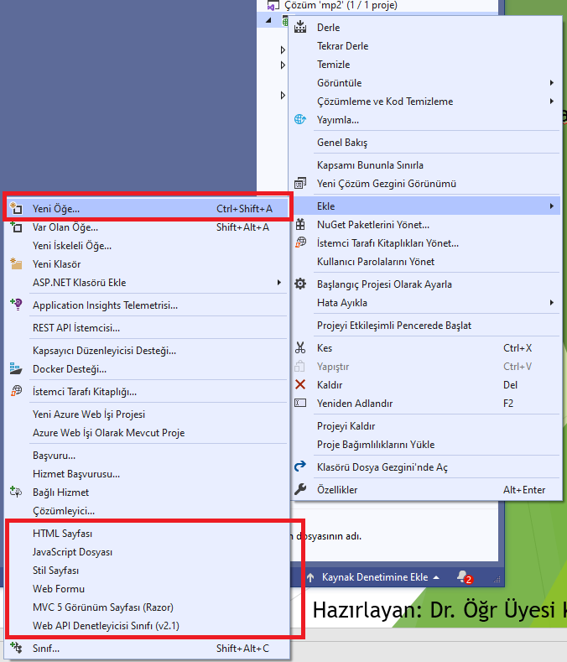
ASP.NET WEB PROGRAMLAMA
ASP.NET MasterPage
MasterPage ekleme: Bunun için örnek olarak boş bir web projesi oluşturalım. Projemize ilk olarak bir MasterPage ekleyelim
Projemize Yeni Öğe ekleme seçeneğinden ekleyebiliriz. Resimde görüldüğü gibi menü geldiğinde en altta işaretlenmiş alanda en son eklediğimiz sayfa türleri görülmektedir. Eğer ekleyeceğimiz sayfa türü bu listede varsa doğrudan seçip ekleriz. Yoksa «Yeni Öğe» seçeneği ile tüm sayfa türlerinin bulunduğu listeye ulaşırız. Bu listeden sayfa türümüzü seçip Web sitemize ekleyebiliriz.
2021
Hazırlayan: Dr. Öğr Üyesi Kamil ÖZCAN

Slide 3
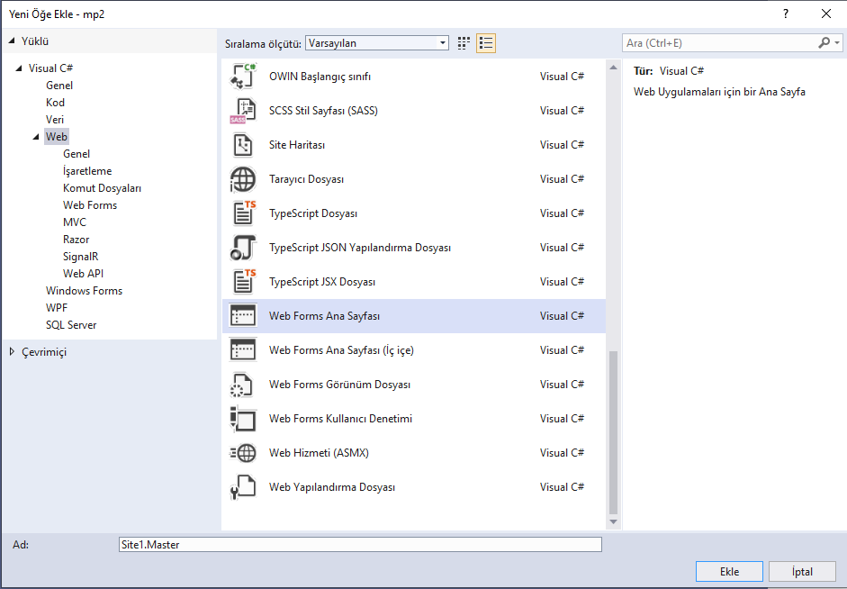
ASP.NET WEB PROGRAMLAMA
ASP.NET MasterPage
Açılan listeden MasterPage için «Web Form Ana Sayfası» seçilir. Aşağıda ad kutusunda örnek ad gösterilecektir. Burada verilmiş olan dosya uzantısına dikkat edelim.
MasterPage için «master» olmalıdır.
Biz burada ismini değiştirmeyeceğiz. Fakat Web sitemizde çok sayıda masterPage kullanırsak farklı isimler verilebilir.
Ekle butonuna basarak Web sitemize ekleyelim.
2021
Hazırlayan: Dr. Öğr Üyesi Kamil ÖZCAN

Slide 4
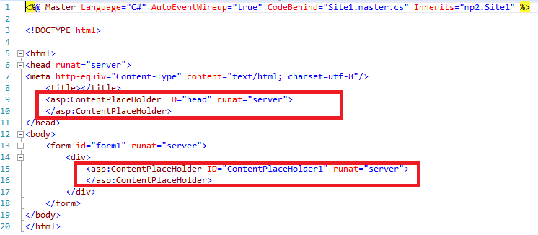
ASP.NET WEB PROGRAMLAMA
ASP.NET MasterPage
ContentPlaceHolder tagları sayfalarda serbest olarak tasarlanacak alanlardır.
Resimde işaretlenmiş olan kısımlar dışında normal Web Form ile aynı yapıdadır. Üstteki işaretli olan dikkat edilirse «head» Tag’ı içindedir. Yani «head» tagı için sayfalara göre tasarım değişikliklerini yapabiliriz. Aynı şekilde altta işaretli olan kısım ise «form» tagının içindedir.
Burada dikkat edilmesi gereken işaretli olan tagların kesinlikle değiştirilmemesi gerekir. Aksi halde hata ile karşılaşırız.
Böyle bir şablonumuz olduğunu düşünürsek;
2021
Hazırlayan: Dr. Öğr Üyesi Kamil ÖZCAN

Slide 5
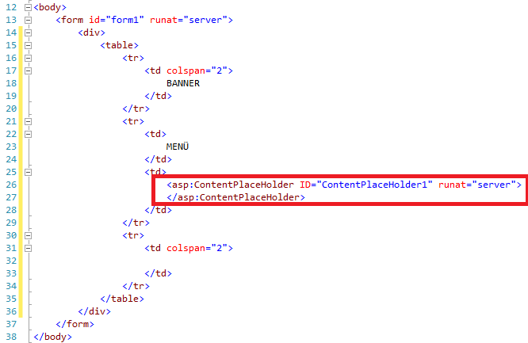
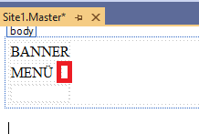
ASP.NET WEB PROGRAMLAMA
ASP.NET MasterPage
Şablonu hazırlamak için biz tablo kullandık. Bu şablon «div» kullanılarak ta yapılabilir.
Üç satırlı tablomuzun 2. satırında sağdaki hücresine ContentPlaceHolder yerleştirilir.
İlk ve son satırlarda ise birer hücre «colspan» özelliği ile 2 sütunun birleşiminden oluşur.
Alttaki resimde tasarım görünümü görülmektedir. Kırmızı çerçeve ile işaretlenmiş olan alan ise sayfalarda tasarım için ayrılan bölümdür. Yani sayfadan sayfaya değişecektir.
Bu aşamadan sonra Web sitemize «MasterPage»ye bağlı Web form ekleyeceğiz.
2021
Hazırlayan: Dr. Öğr Üyesi Kamil ÖZCAN

Slide 6
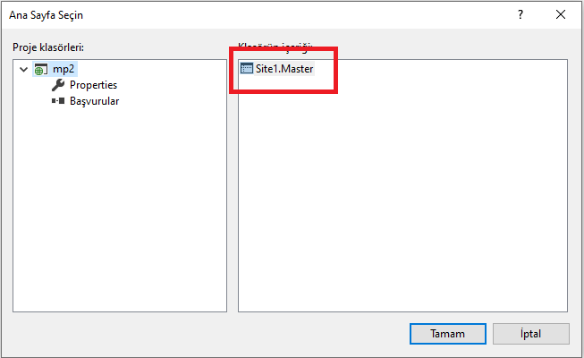
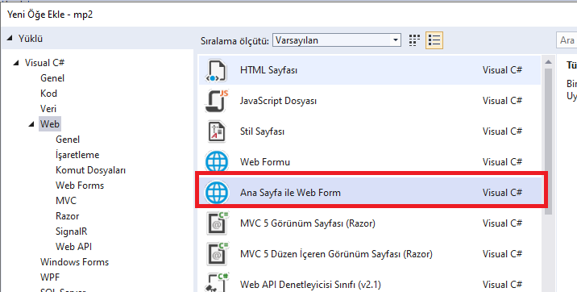
ASP.NET WEB PROGRAMLAMA
ASP.NET MasterPage
Ekle-Yeni Öğe ile aşağıdaki seçeneği seçiyoruz. Uzantısı «aspx» olacaktır. Normal Web formumuz ise bir üsttekidir.
«Ekle» butonuna basılınca bağlayacağımız masterpage seçimi gelmektedir.
Seçim yapıldıktan sonra Sayfamız eklenecektir.
2021
Hazırlayan: Dr. Öğr Üyesi Kamil ÖZCAN

Slide 7
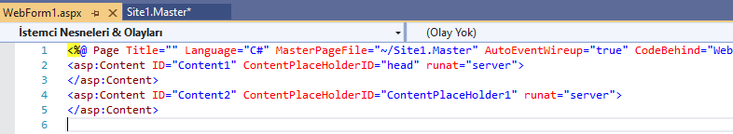
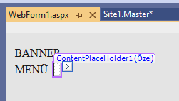
ASP.NET WEB PROGRAMLAMA
ASP.NET MasterPage
Bu sayfanın tasarımını artık «contentplaceholder» taglarının içine yapacağız.
Geri kalan tasarımlar masterpageden alınmaktadır.
Masterpage’de yapılan bir değişiklik, bağlı olduğu tüm sayfalara yansıyacaktır.
Eklediğimiz sayfanın html kod tasarımı üstte görülmektedir. Artık normal sayfada gördüğümüz bölümler gelmemektedir.
Görünümüne baktığımızda ise masterpage’deki tasarımın sayfamızda gösterildiğini görüyoruz.
2021
Hazırlayan: Dr. Öğr Üyesi Kamil ÖZCAN

